Slide 1
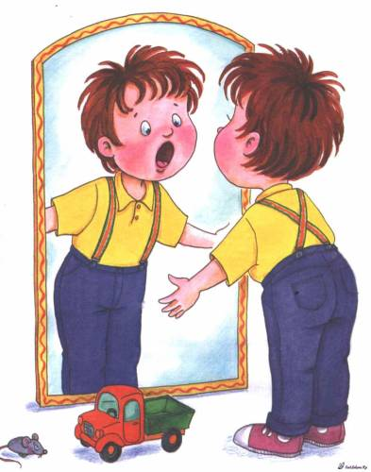
Учитель-логопед
Кунах
Светлана Михайловна

Slide 2
Развитие речи детей дошкольного возраста.
Речь ребенка в норме:
Дети 5-6 лет.
Правильно произносят все звуки; грамотно используют все части речи; используют обобщающие слова, синонимы, антонимы; хорошо понимают прочитанное, отвечают на вопросы по содержанию и могут пересказать сказку.
Дети 6-7 лет.
У детей хорошо развита диалогическая речь, свободно пользуются интонациями; правильно произносят все звуки; грамотно используют все части речи, строят сложные предложения; используют обобщающие слова, синонимы, антонимы, родовые и видовые понятия.

Slide 3
Нарушения речи
ФНР
нарушение звукопроизношения
ФФН
нарушение звукопроизношения
ОНР
Звукопроизношение
низкий словарный запас
восприятие произносимых звуков.
восприятие звуков
слоговая структура
грамматическая сторона речи

Slide 4
Посещают логопедические занятия
45 учащихся
1 классы – 15 человек
ОНР -3 чел
НОНР – 2 чел
ФФН - 6 чел
ФНР - 4 чел
2 классы-10 человек
Нарушение устной речи -2 чел.
Нарушение письменной речи - 8 чел.
3 -4 классы – нарушение письменной речи 10 человек
5-6 классы –нарушение письменной речи 10 человек

Slide 5
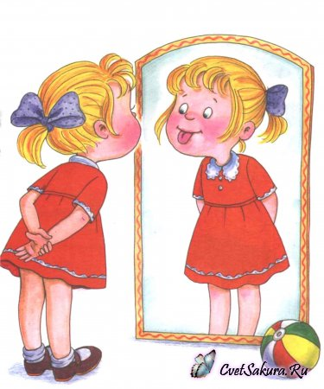
Направления работы
Обследование учащихся и выявление среди них детей, нуждающихся в профилактической и коррекционной помощи;
Изучение уровня речевого развития, познавательных и индивидуально-типологических особенностей детей, нуждающихся в логопедической поддержке;
Определение основных направлений и содержания работы с детьми, учитывая их индивидуальные особенности;
Систематическое проведение необходимой
профилактической и коррекционной работы в
соответствии с индивидуальными программами;
Оценка результатов помощи детям и определение
степени речевой готовности к школьному
обучению;
Консультирование и оказание помощи педагогам и
родителям.

Slide 6
Занятия
Групповые
Индивидуальные

Slide 7
Преодоление нарушений устной речи
Формирование полноценных фонематических процессов;
Формирование представления о звукобуквенном составе слова;
Формирование навыков анализа и синтеза звуко - слогового состава слова;
Коррекция звукопроизношения.

Slide 8
Преодоление нарушений письменной речи
дисграфия | дислексия
Развитие зрительного восприятия. Слуховое восприятие. Развитие зрительной памяти. Развитие слуховой памяти. Развитие понимания речи. Развитие слоговой структуры Формирование грамматически правильной речи. Развитие речевого анализа и синтеза. Развитие зрительно-пространственных представлений Развитие зрительно-моторных функций.

Slide 9
На что следует обратить внимание
Невнятная, нечеткая речь, дефекты звукопроизношения, бедность словарного запаса, искаженное произношение сложных слов (ребенок добавляет или пропускает слоги), затруднения при пересказе прочитанного текста, трудности заучивания стихов, стойкие аграмматизмы (нарушение согласования слов в роде, числе и падеже).
2. Недостаточное развитие мелкой моторики,
которая проявляется в неточных движениях
пальцев и кисти, трудности взаимодействия
зрительной и двигательной координации,
так необходимой для творческой деятельности,
следствием чего является отказ от работы
с карандашом, ножницами, пластилином и т.д.

Slide 10
На что следует обратить внимание
3. Несформированность фонематического слуха.
4. К 6-ти годам не определена ведущая рука,
задержка в осознании строения тела, следствием чего будут трудности в
ориентации, как в реальном
пространстве, так и на листе бумаги.

Slide 11
На что следует обратить внимание
состояние пространственных функций (умение определять «право – лево» в различных условиях, положениях тела, умение узнавать предметы, буквы в разных положениях;
коммуникативные функции (общение с детьми, взрослыми, умение слушать, запоминать и выполнять инструкции);
состояние игровой деятельности (умение играть самостоятельно, в группах, развитие сюжетной игры, умение придумывать и принимать правила);
мотивация (наличие желания учиться, узнавать новое);
развитие элементарных математических навыков (счет в пределах 10, решение элементарных задач);
развитие процессов внимания, памяти (например, запоминание 7-8 слов, предметов);
развитие мышления (обобщение «назови одним словом», классификация «распредели на группы», выделение лишнего с объяснением);
чувство ритма (ребенок отстукивает, отхлопывает заданный ритм).
если ребенок читает, то чтение должно быть плавное, послоговое, ребенок понимает прочитанное. Письмо до школы только печатными буквами, нет зеркально написанных букв.

Slide 12
Спасибо за внимание!

